Slide 1
Routing Mesh

Slide 2
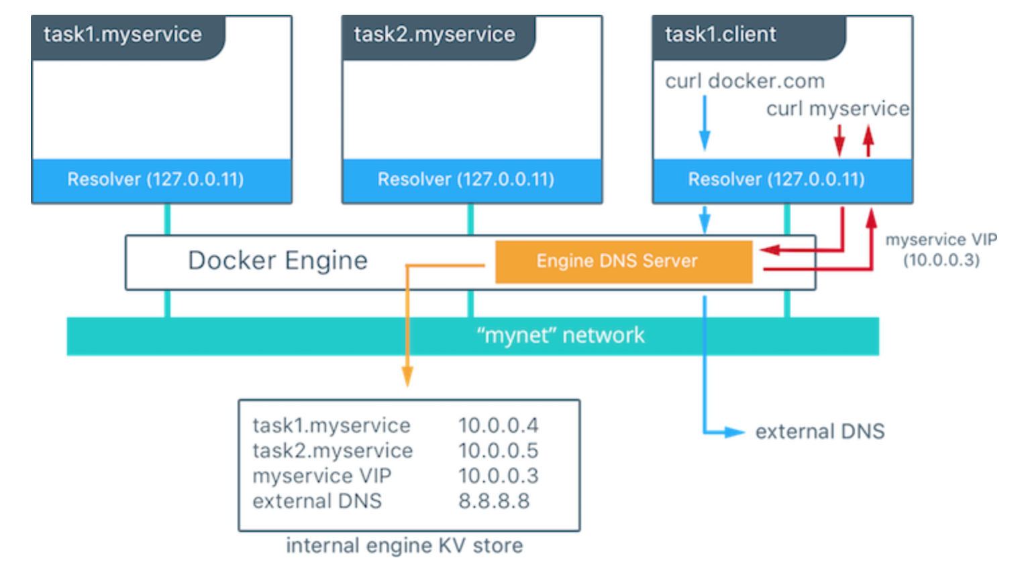
DNS服务发现

Slide 3
Routing Mesh的两种体现
Internal——Container和Container之间的访问通过overlay网络（通过VIP虚拟IP）
Ingress——如果服务有绑定接口，则此服务可以通过任意swarm节点的相应接口访问

Slide 4
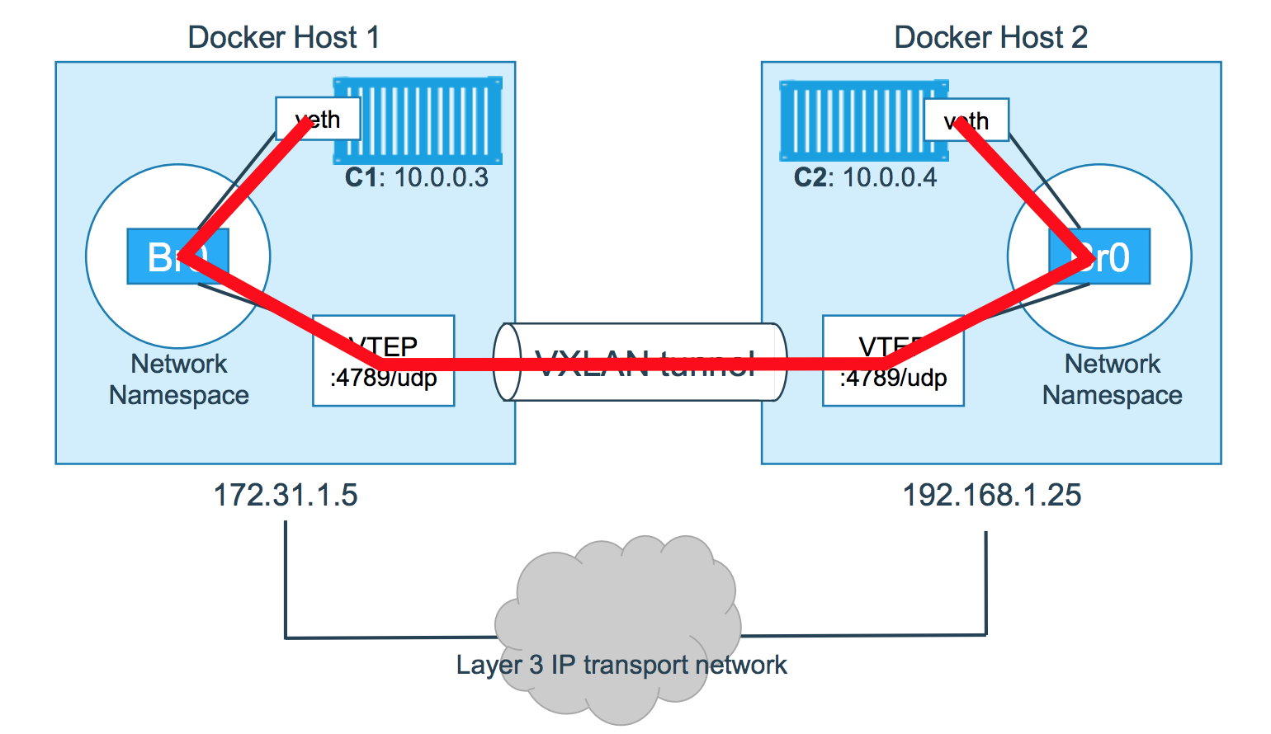

Slide 5
Internal Load Balancing
VIP: 10.0.9.4
web:10.0.9.4
client
10.0.9.3
web.1
10.0.9.5
web.2
10.0.9.6
DNS Server
DNS Server
DNS Server
Swarm-manager
Swarm-worker1
Swarm-worker2

Slide 6
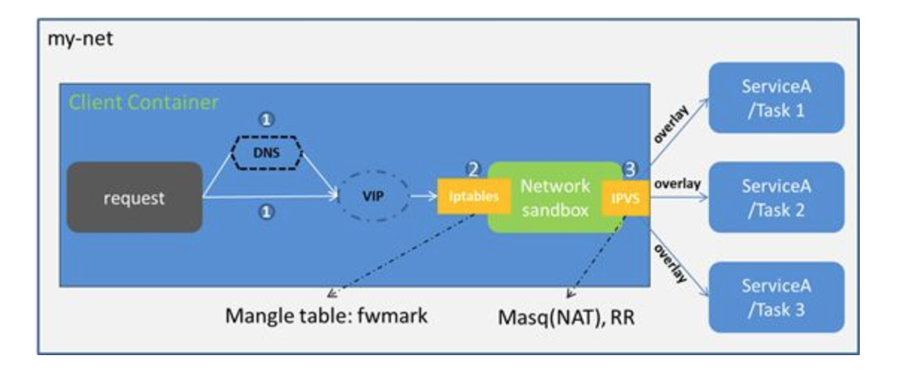
DNS + VIP + iptables + LVS
Notes:
https://zhuanlan.zhihu.com/p/25954203

Slide 7
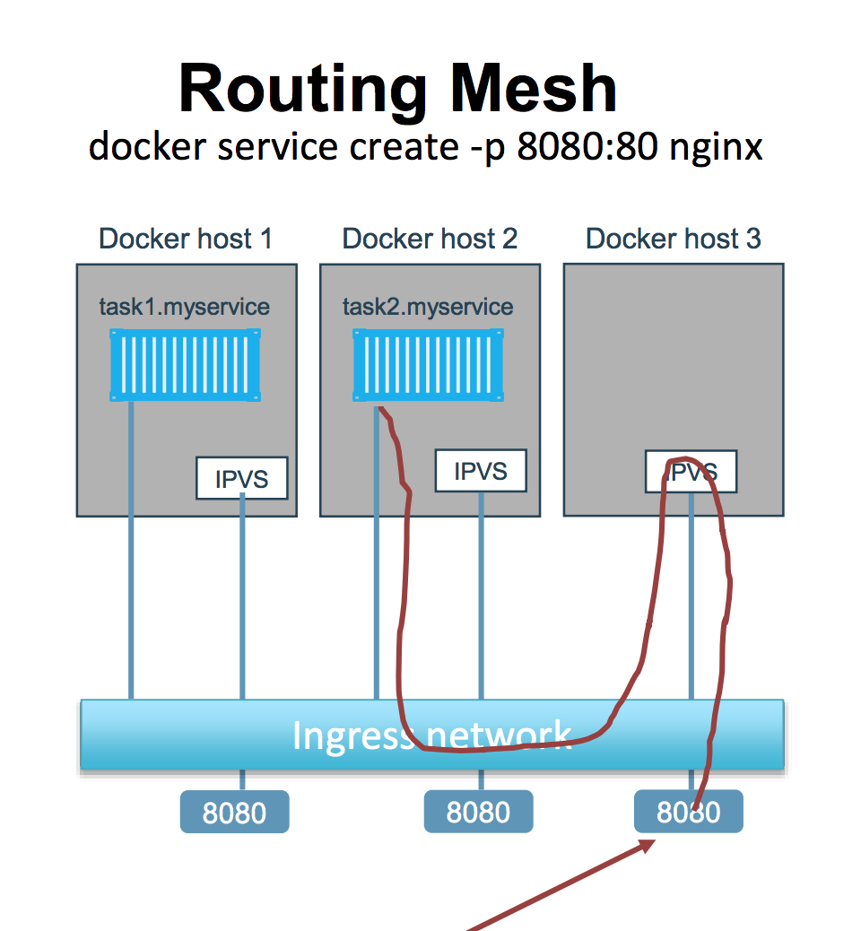
Ingress Network
外部访问的负载均衡
服务端口被暴露到各个swarm节点
内部通过IPVS进行负载均衡

Slide 8
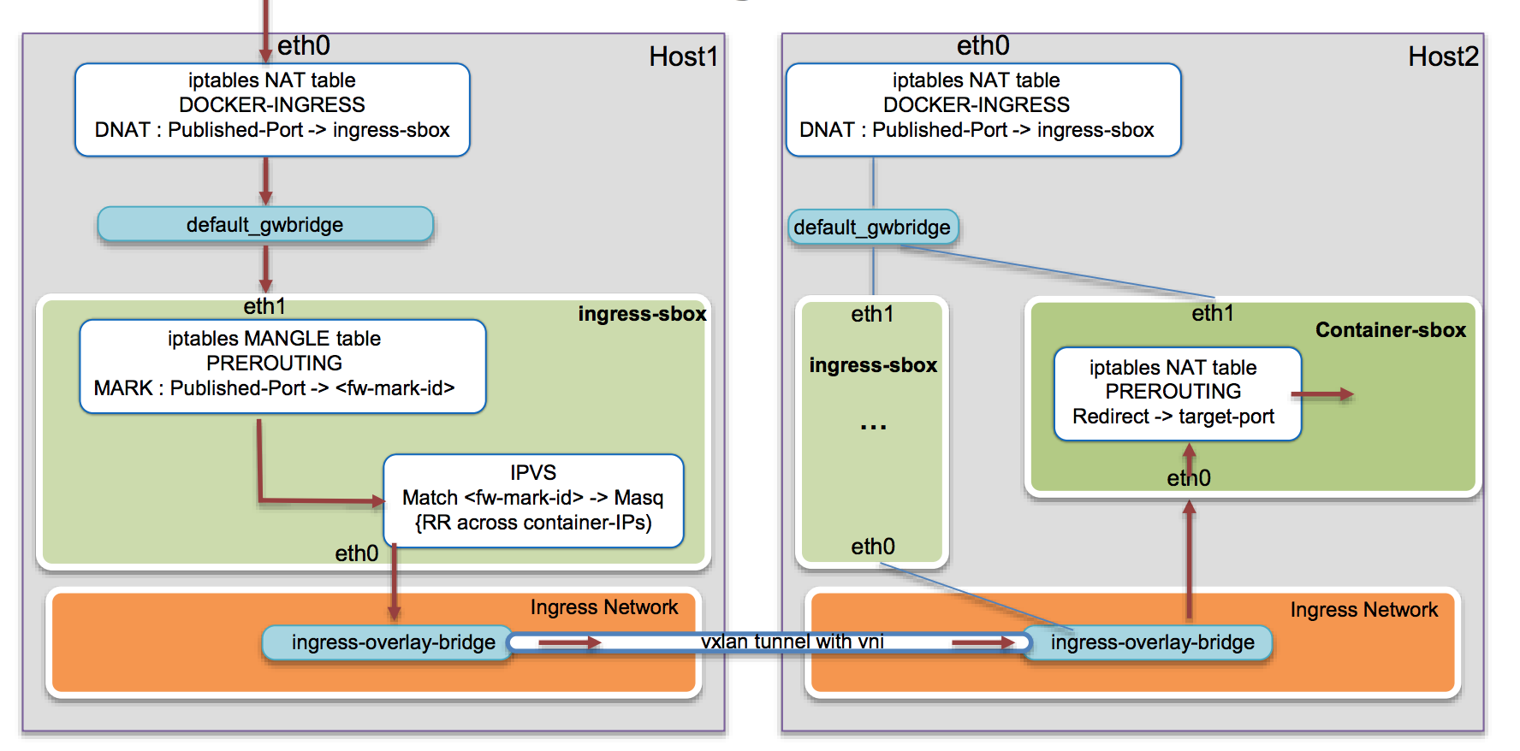
Ingress Network的数据包走向详情

